Slide 1


turismo

Slide 2
Promedio de ocupación hotelera al año
INDICADOR
250

Slide 3
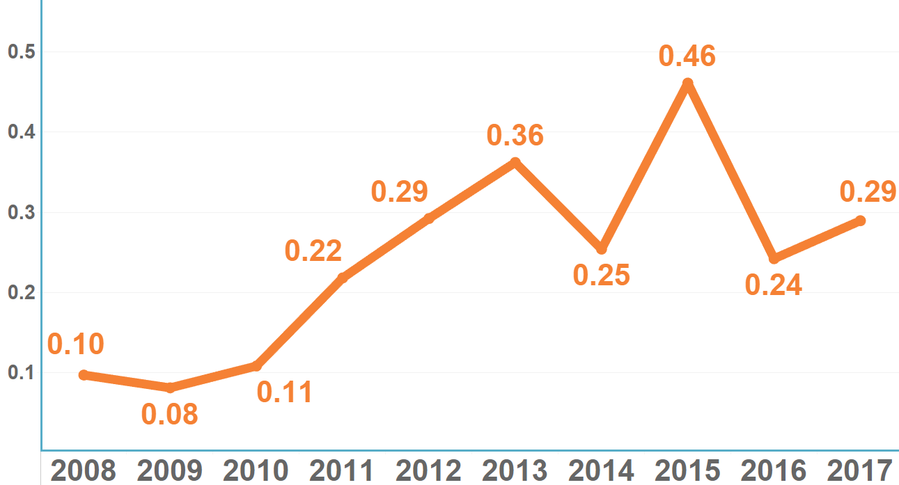
Porcentaje de turistas extranjeros respecto del total nacional
INDICADOR
550

Slide 4
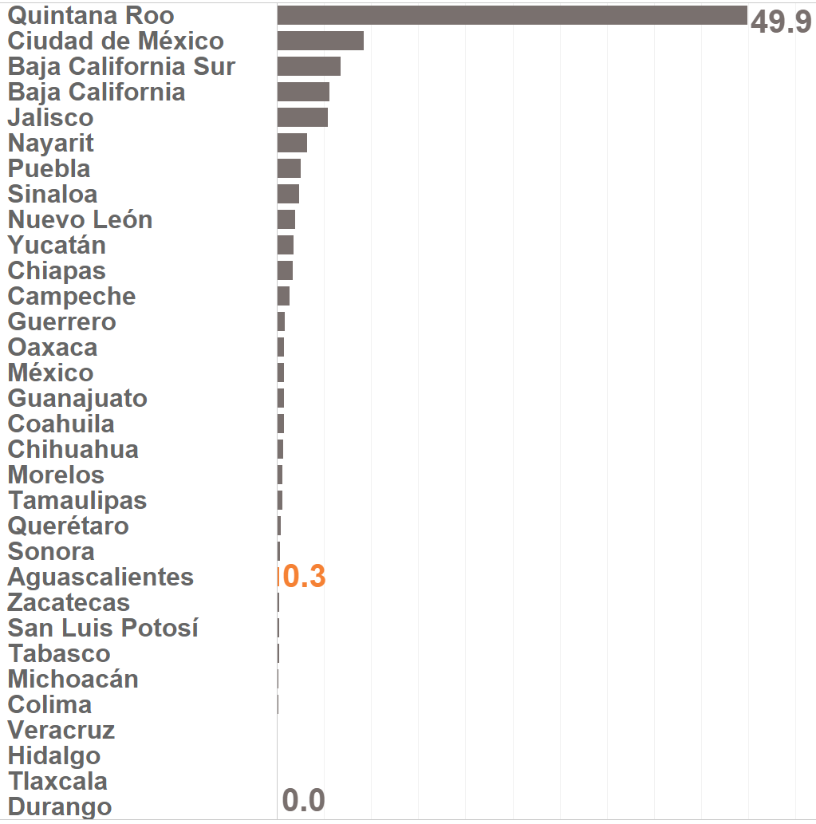
Porcentaje de turistas extranjeros respecto del total nacional
INDICADOR
550

Slide 5
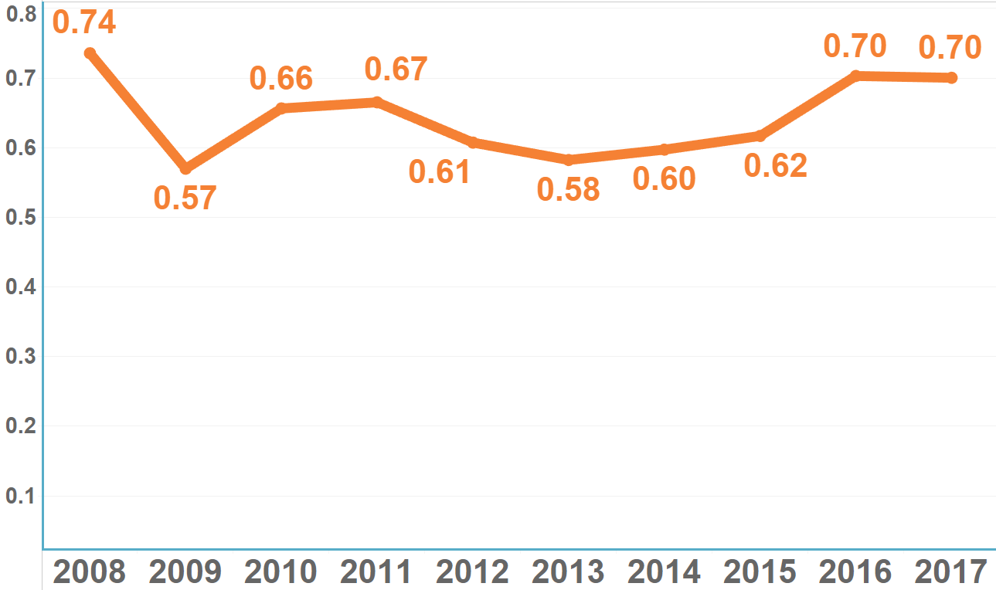
Porcentaje de turistas nacionales respecto del total nacional
INDICADOR
551

Slide 6
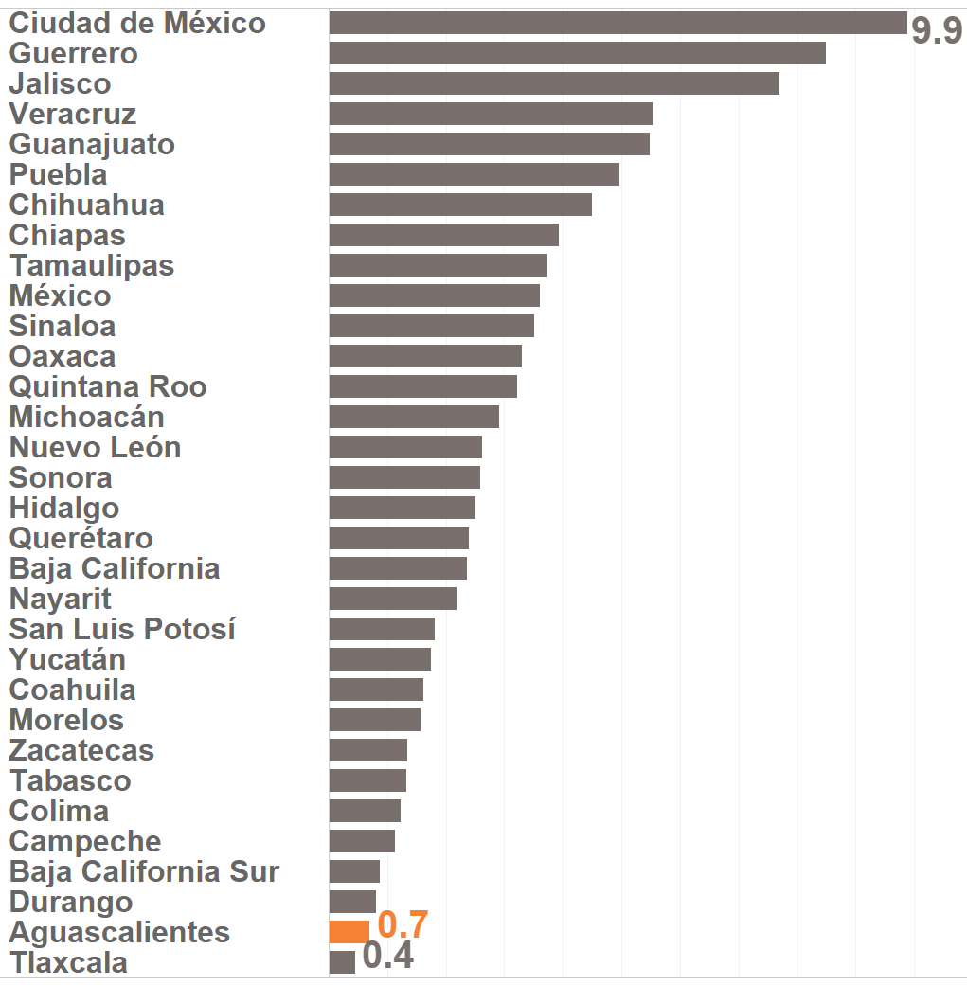
Porcentaje de turistas nacionales respecto del total nacional
INDICADOR
551

